Slide 1
ГБОУ Лицей №554 Приморского района Санкт-Петербурга ПРОЕКТ «ЮНЫЕ ВОЛОНТЕРЫ РДШ»
«ДОБРОВОЛЕЦ РОССИИ»
2018

Slide 2
Актуальность
Распространение социальной пассивности в обществе.
Рост потребительской тенденции.
Деградация в обществе смысла социального труда.
Отсутствие контроля родителей за тем, что дети все больше уходят из реального мира в виртуальный.
Распространение асоциального поведения среди детей и их родителей.

Slide 3
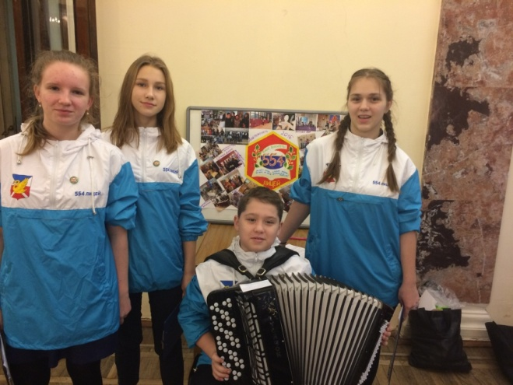
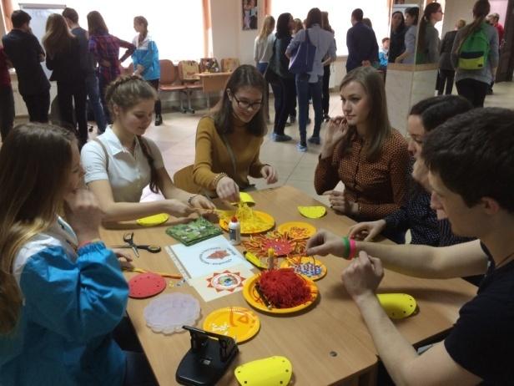
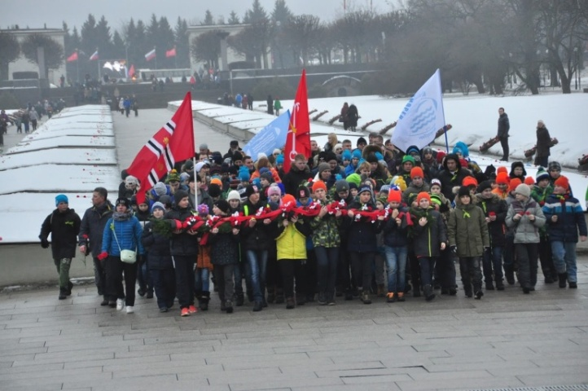
Цели
Распространение идей милосердия среди учащихся, их родителей и педагогов Лицея и вовлечение их в различных видах социально-значимой деятельности, где требуется волонтерская помощь.
Развитие личности ребенка через благотворительную и волонтерскую деятельность.

Slide 4
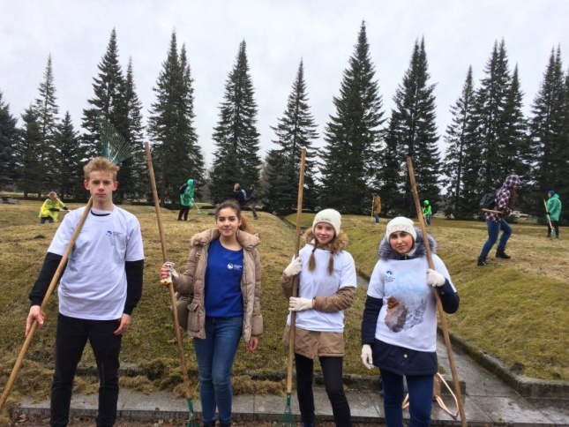
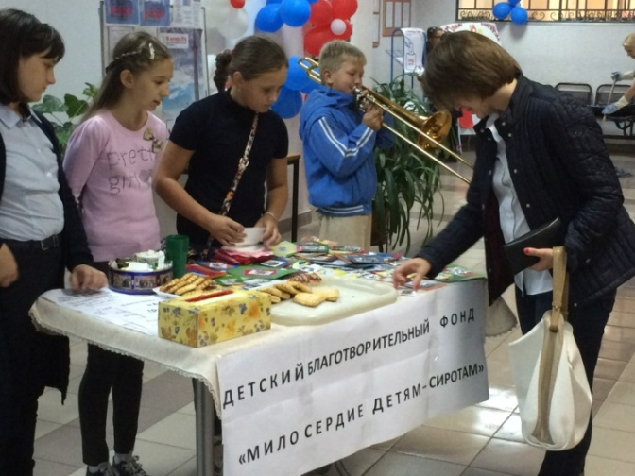
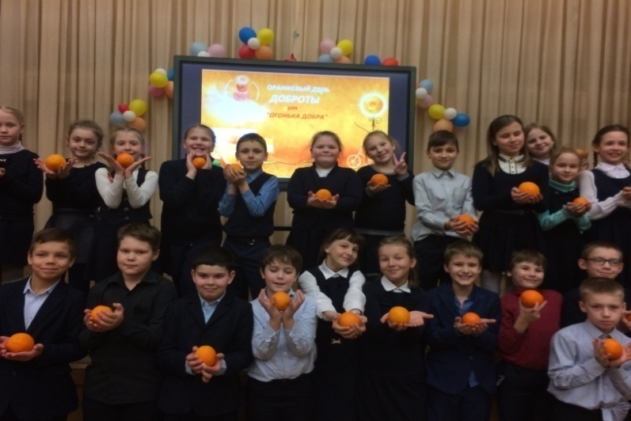
Задачи
Пропагандировать и рекламировать волонтерское движение личными примерами.
Разработать и опубликовать пособие «Путеводитель волонтера» часть 2.
Провести мониторинг для анализа результата проекта.

Slide 5
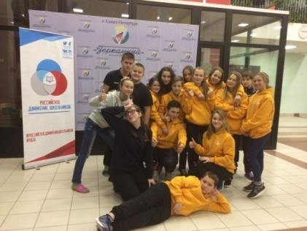
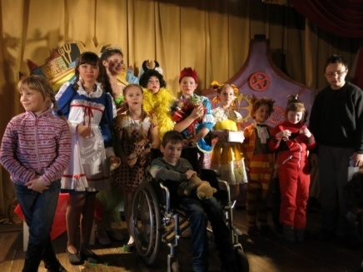
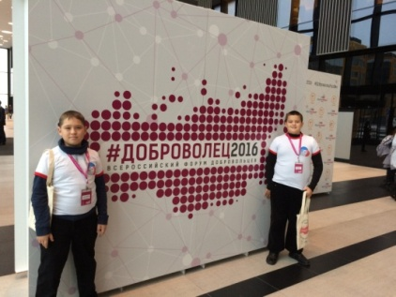
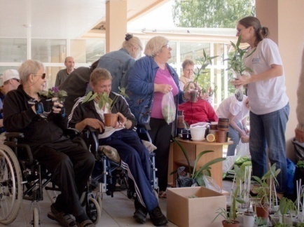
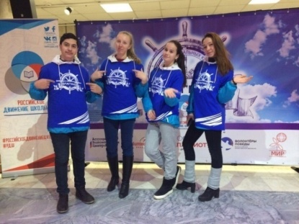
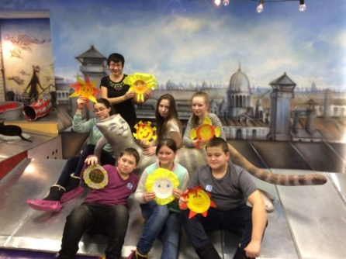
Активные и пассивные участники проекта
Дети-сироты, дети- инвалиды, ребята, проходящие лечение в больницах и онкоцентрах.
Учащиеся
Лицея №554
Родители учащихся
Педагоги
Лицея № 554
Пожилые люди, живущие в домах престарелых, ветераны.
Бездомные животные, находящиеся в приютах.

Slide 6
Этапы развития
2018 – 2019
более 80 человек в составе отряда
2016 – 2018
60 человек в составе отряда
более 200 человек (пожилые
люди, дети), которым
более 400 человек и более 80
животных, которым
оказана помощь
2015 – 2016
10 человек в составе кружка
более 30 человек (пожилые люди), которым была оказана помощь
3 социальных партнера
оказана помощь
более 50 социальных
партнеров
более 50
20 социальных партнеров
более 30 районных,
городских и всероссийских мероприятий
районных, городских и
всероссийских мероприятий

Slide 7
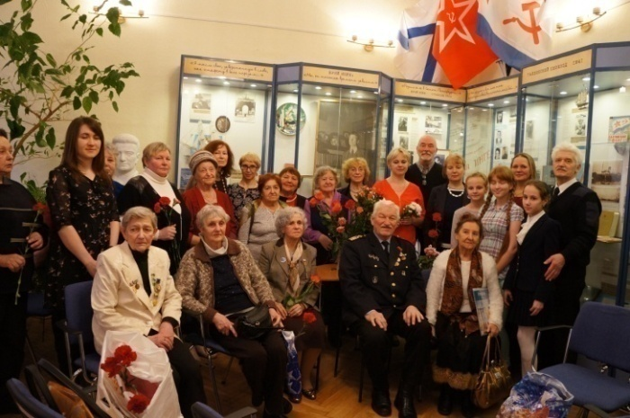
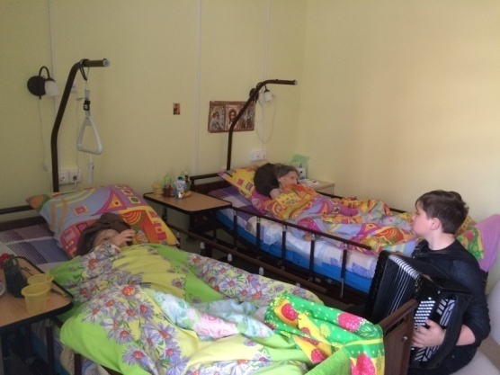
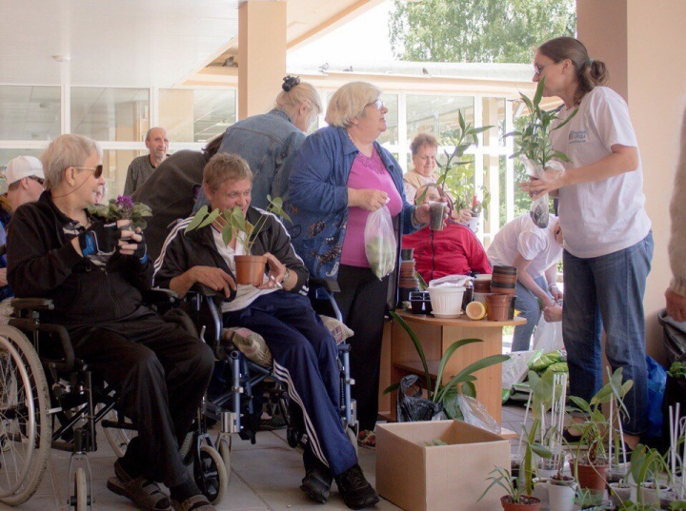
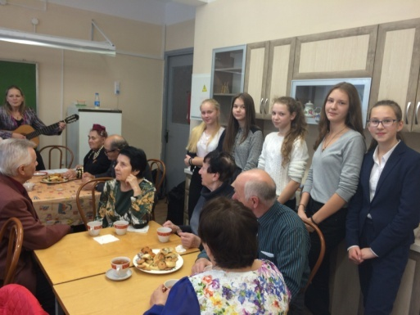
Помощь ветеранам
участие в совместных акциях («Почетный гость», «Помоги ветерану» и т.д.)
благоустройство памятных мест
проведение концертов и участие в акциях, приуроченных ко Дню пожилого человека, Дню Победы и т.д.
проведение мастер-классов в Доме престарелых (посадка комнатных растений, декупаж)
участие в акциях с привлечением домашних животных
совместные концерты, митинги и флешмобы

Slide 8
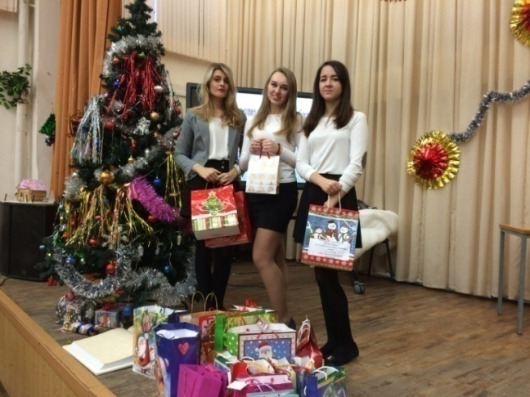
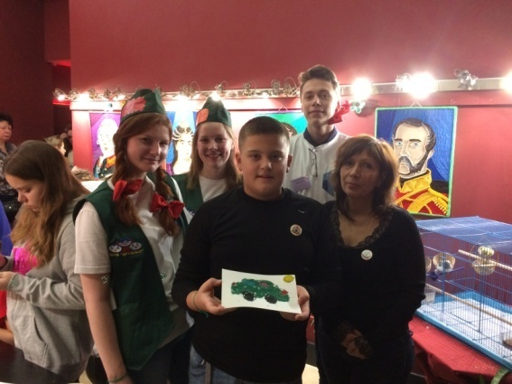
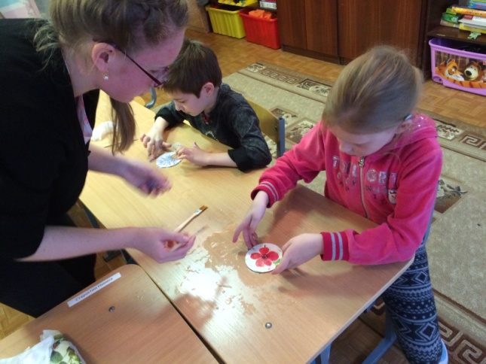
Помощь детям
сбор подарков
перечисление денежных средств собранных на благотворительных акциях
сбор вещей и канцелярских принадлежностей
посещение спектаклей с участием особенных детей
посещение благотворительных спектаклей, выставок, фестивалей
проведение мастер-классов
проведение совместных концертов, праздников и ярмарок
участие в совместных соревнованиях
участие в праздниках, акциях, ярмарках, мастер-классах по приглашению социальных партнеров

Slide 9
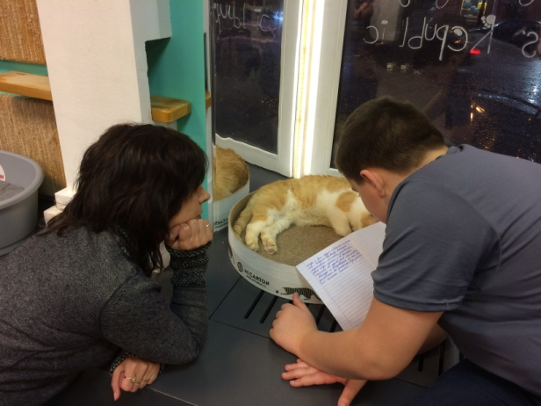
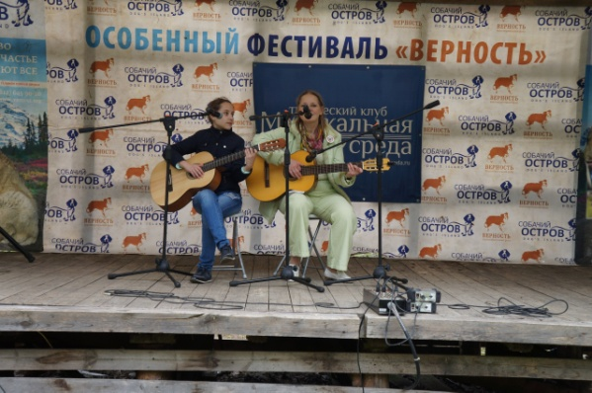
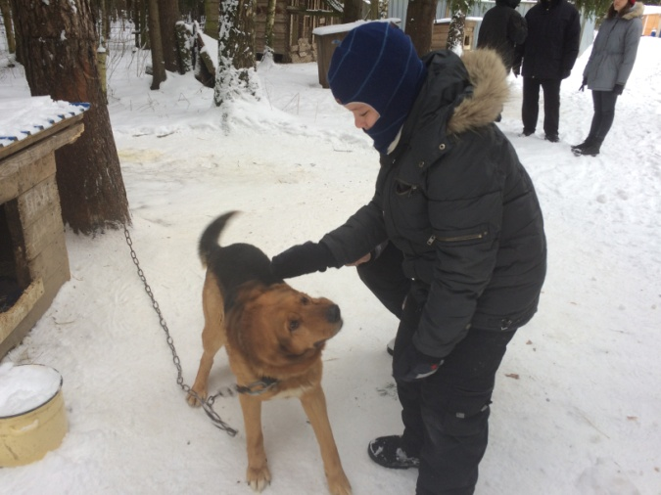
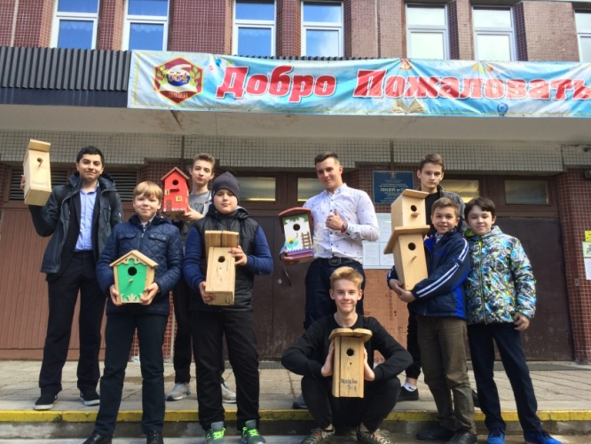
Помощь животным
участие в совместных акциях в приюте для кошек «Республика кошек»
сбор корма
выступления на концертах и фестивалях в поддержку бездомных животных
участие в акциях, и проведение мероприятий в рамках Всероссийского конкурса РДШ «На старт, эко-отряд!»
сбор макулатуры
поездки и сбор корма в приют для бездомных собак «Верность»

Slide 10
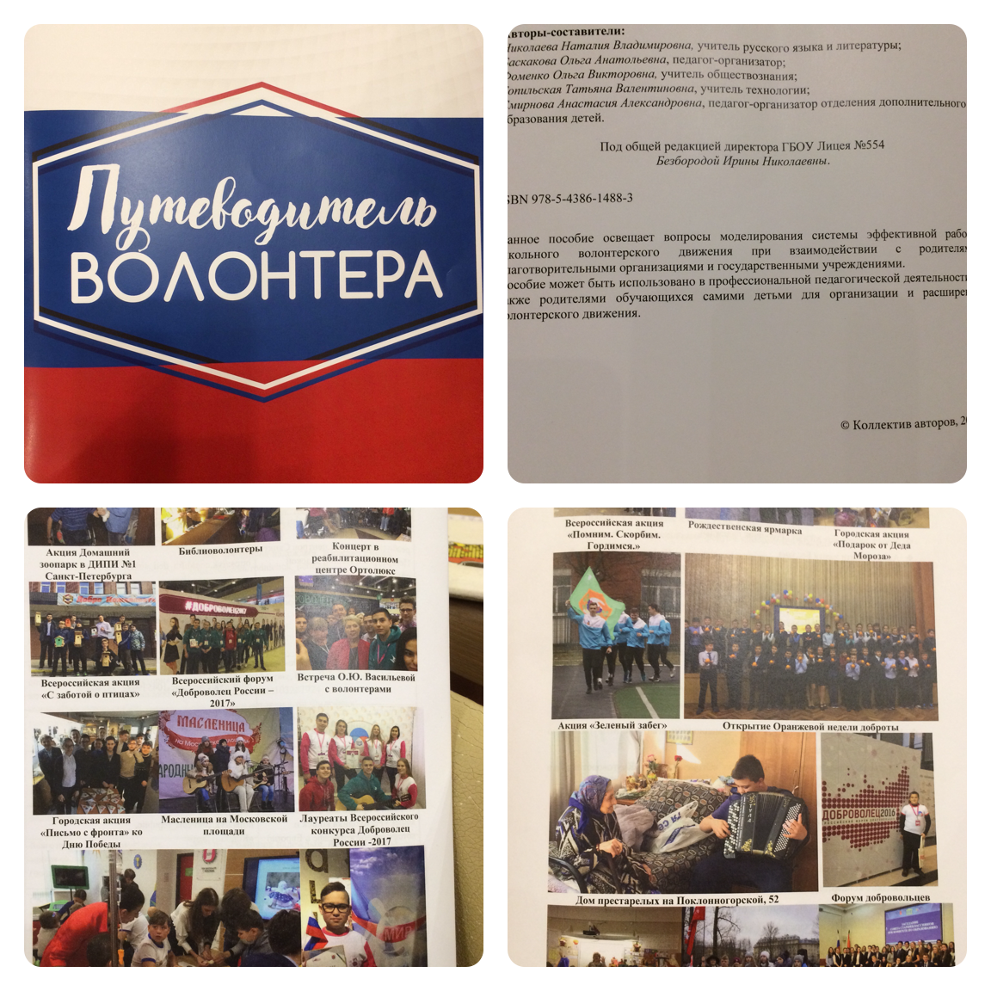
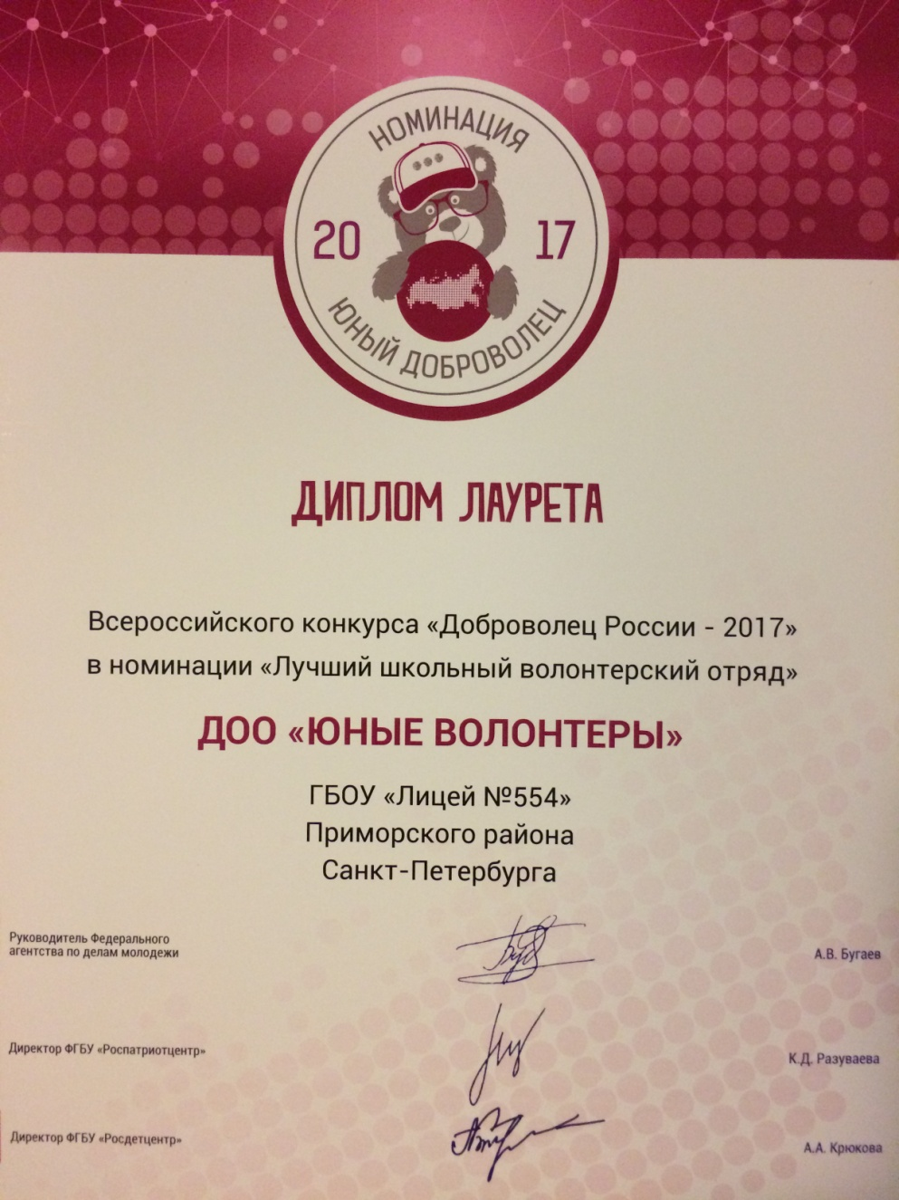
Март 2019: создание брошюры «Путеводитель волонтера» часть 2 для детей и педагогов по вовлечению учащихся в волонтерское добровольческое движение;
Май 2019: проведение мониторинга среди учащихся ГБОУ Лицея № 554 и их родителей для анализа результата проекта;
Октябрь 2019: создание районного штаба юных волонтеров на базе ГБОУ ДО Дом детского творчество Приморского района Санкт-Петербурга

Slide 11
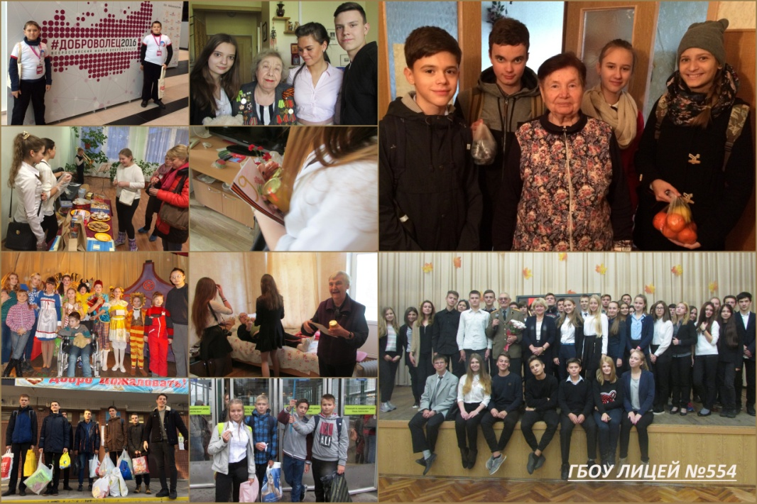
Сильные стороны проекта
Слабые стороны проекта
Социальная значимость проекта.
Развитие духовно-нравственных и ценностных ориентаций учащихся Лицея.
Малые финансовые затраты.
Недостаточное количество времени, которое можно посвятить волонтерству, у современных школьников.
Подмена понятия «волонтерство» в обществе.

